Slide 1
Эрудицион
По страницам изученных произведений

Slide 2
Писатель и его творчество
5
10
15
20
25
30

Slide 3
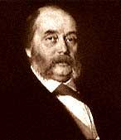



Назовите писателя второй половины
19 века, написавшего 3 романа, которые начинаются на одну и ту же букву
И.А. Гончаров
«Обыкновенная история»
«Обрыв»
«Обломов»

Slide 4
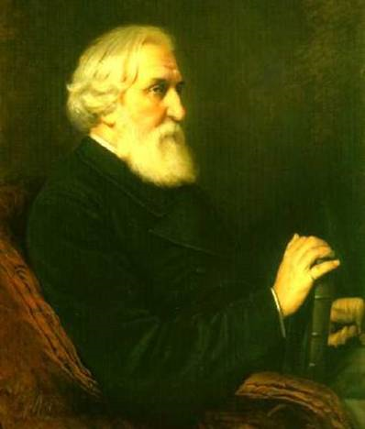
Он почти половину своей жизни провёл за границей. В его повестях мы видим тоску по Родине: «Помнится, я шёл домой, ни о чём
не размышляя, но со странной тяжестью в сердце, как вдруг меня поразил сильный и знакомый, в Германии русский запах…» («Ася»)
И.С.Тургенев

Slide 5
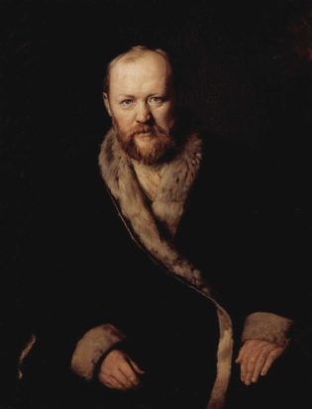
Кого называли
«Колумбом Замоскворечья»?
А.Н. Островский

Slide 6
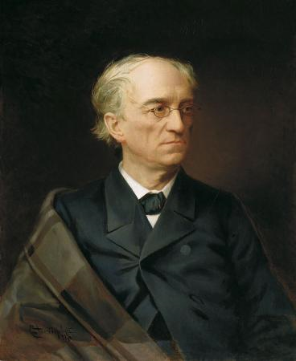
О ком идёт речь?
В возрасте 12 лет он переводил Горацио.
В 16- печатал переводы.
А.С.Пушкин опубликовал его 24 стихотворения
в журнале «Современник»
Ф.И. Тютчев

Slide 7
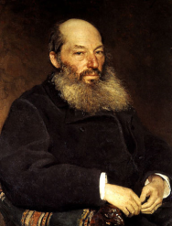
Среди приведённых биографических
фактов выберите те, которые относятся к биографии А.А.Фета:
Родился в 1814 году
В 14 лет лишился права на дворянство
Более 20 лет служил в Германии и Италии
Родился в 1803 году
Принадлежит к богатой знатной старинной семье
Работал председателем комитета иностранной цензуры
Родился в 1820 году
Учился в пансионе профессора Погодина
Первый период творчества приходится
на 1810-1820 года
10. Первый сборник стихотворений —
“Лирический пантеон” (1840)
2,7,8,10

Slide 8
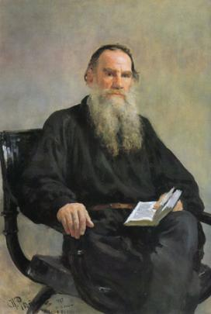
Назовите имя писателя, первая повесть
которого называлась «Детство» и была опубликована в журнале «Современник»? Журнал редактировал Некрасов Н.А., признавший сразу, что у автора есть талант.
Л.Н.Толстой

Slide 9
Узнай героя по описанию или действию
5
10
15
20
25
30

Slide 10
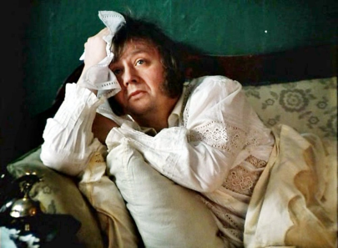
«…начертил в порыве восторга имя
своей любимой на столе по пыли,
которой стол был обильно покрыт…»
Обломов
Илья Ильич
И.А.Гончаров«Обломов»

Slide 11
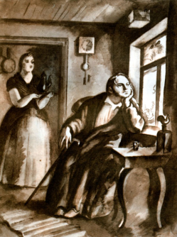
«Ей было лет 30. Она была очень бела
и полна в лице, так что румянец, кажется,
не мог пробиться сквозь щёки. Бровей у неё
почти совсем не было, а были на их местах
немного будто припухлые, лоснящиеся полосы
с редкими светлыми волосами…»
Агафья Матвеевна Пшеницына
И.А.Гончаров «Обломов»

Slide 12
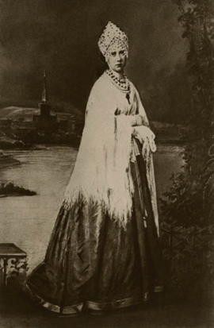
«Какая у ней на лице улыбка
ангельская, а от лица-то
как будто светится»
Катерина
А.Н. Островский «Гроза»

Slide 13

«Ей от роду шёл 24 год; росту она была
невысокого, но стройная, шея точно из мрамора выточенная, плечи круглые, грудь крепкая, носик прямой, тоненький, глаза чёрные, живые…»
Катерина Измайлова
Н.С.Лесков «Леди Макбет
Мценского уезда»

Slide 14

«…сватался за всех богатых невест
в губернии и, получив отказ от руки и от
дому, с сокрушённым сердцем доверял своё
горе всем друзьям и знакомым»
Помещик Полутыкин
И.С.Тургенев «Хорь и Калиныч»

Slide 15
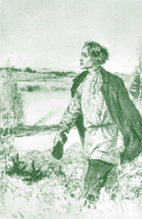
…«Твёрдо знал уже, что будет жить для счастия убогого и тёмного родного уголка»?
Гриша Добросклонов
Н.А.Некрасов «Кому на Руси жить хорошо»

Slide 16
Чьи слова?
5
10
15
25
30
20

Slide 17

«Жестокие нравы в нашем городе,
сударь, жестокие! В мещанстве, сударь,
вы ничего, кроме грубости да бедности
нагольной, не увидите…»
Кулигин
А.Н. Островский «Гроза»

Slide 18
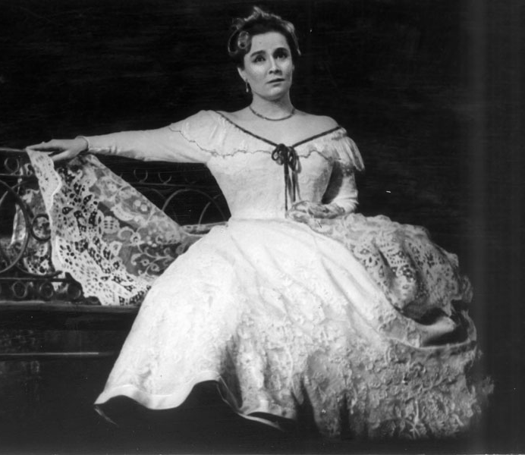
«По-моему, или всё или ничего. Жизнь
за жизнь. Взял мою, отдай свою, и тогда уже без сожаленья, без возврата. А то лучше и не надо»
Анна Одинцова
Тургенев И.С. «Отцы и дети»

Slide 19
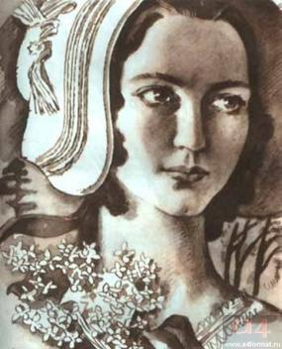
«Для меня любовь- это всё равно, что
… жизнь… долг, обязанность, отсюда следует-
любовь тоже долг»
Ольга Ильинская
И.А.Гончаров «Обломов»

Slide 20
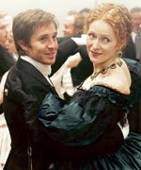
Кто из героев романа И.С.Тургенева
«Отцы и дети» назвал Базарова «хищным»,
а Аркадия Кирсанова «ручным»?
Катя, сестра
Анны Одинцовой

Slide 21
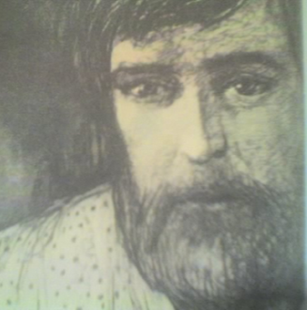
«Русский человек со всем справится…»
Барин говорит Флягину
Н.С. Лесков «Очарованный странник»

Slide 22
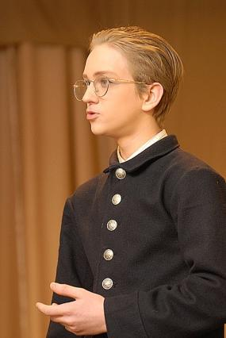
«Вся Россия – наш сад!»
Студент Петя Трофимов
А.П.Чехов «Вишнёвый сад»

Slide 23
Литературоведение
5
10
15
25
30
20

Slide 24
Какой троп использован в следующих
строчках Ф.И.Тютчева:
«О чём ты воешь, ветр ночной?
О чём так сетуешь безумно?»
Олицетворение

Slide 25
Какой художественный приём положен
в основу данного стихотворения?
Всесилен я и вместе слаб,
Властитель я и вместе раб,
Добро иль зло творю – о том не рассуждаю.
Я много отдаю, но мало получаю,
И в имя же своё собой повелеваю.
И если бить хочу кого,
То бью себя я самого. (Ф.И.Тютчев)
Антитеза

Slide 26
Выберите определение, которое не соответствует понятию «драмы» как литературного рода
а) текст строится как сплошная цепь высказываний персонажей, прерываемая авторскими ремарками
б) пейзаж, описание интерьера, портреты действующих лиц являются главным художественным средством
в) предназначена не только для чтения, но и для исполнения актёрами в театре
г) нет авторского повествования и его прямых оценок героев
Б

Slide 27
Восстановите фразу.
а)… эпический жанр большой формы, раскрывающий историю нескольких, иногда многих человеческих судеб на протяжении длительного времени.
б)…небольшое произведение, поэтическое по содержанию и прозаическое по форме (жанр введён в русскую литературу И.С.Тургеневым).
в)…литературный род, главным лицом которого является сам автор, местом действия его внутренний мир, предметом изображения «переживания и страсти сердца и духа».
Роман
Стихотворение в прозе
Лирика

Slide 28
Определите жанр произведений:
И.С.Тургенев«Отцы и дети» - ?
А.Н.Островский«Гроза» - ?
А.А.Фет «…Свет небес высоких,
И блестящий снег,
И саней далёких
Одинокий бег..» - ?
И.С.Тургенев «Русский язык» -?
Роман
Драма
Стихотворение
Стихотворение в прозе

Slide 29
Сформулируйте главные проблемы произведений Ф.М.Достоевского:
а) «Записки из подполья»; б) «Идиот»; в) «Преступление и наказание»
а) проблема человека-индивидуалиста
б) проблема дисгармоничного мира
в) проблема выбора

Slide 30
Молодцы!

